Slide 1
提醒
1 签到：
2 栈和队列的作业和实验作业提交

Slide 2
课程回顾
1 串
2 模式匹配

Slide 3
第6章 数组和广义表
6.1 数组
6.2 稀疏矩阵
6.3 广义表
本章小结

Slide 4
逻辑结构--》运算-----》存储结构----运算的实施
数组：1）逻辑结构；2）运算；3）地址的获取
6.1.1 数组的基本概念
从逻辑结构上看，数组A是n（n＞1）个相同类型数据元素a_{1、}a₂、…、a_{n}构成的有限序列，其逻辑表示为：
A=（a₁，a₂，…，a_{n}）
其中，a_{i}（1≤i≤n）表示数组A的第i个元素。
数组：一维数组；二维数组；多维数组

Slide 5
一个二维数组可以看作是每个数据元素都是相同类型的一维数组的一维数组。以此类推，任何多维数组都可以看作一个线性表，这时线性表中的每个数据元素也是一个线性表。
多维数组是线性表的推广。
推广到d（d≥3）维数组，不妨把它看作一个由d-1维数组作为数据元素的线性表；或者这样理解，它是一种较复杂的线性表结构，由简单的数据结构即线性表——辗转合成而得。

Slide 6
数组的基本运算如下：
Value(A,index₁,index₂,…,index_{d})：A是已存在的d维数组，index₁，index₂，…，index_{d}是指定的d个下标值，且这些下标均未越界。其运算结果是返回由上述下标指定的A中的对应元素的值。
Assign(A,e,index₁,index₂,…,index_{d})：A是已存在的d维数组，e为元素变量，index₁，index₂，…，index_{d} 是指定的d个下标值，且这些下标均未越界。其运算结果是将e的值赋给由上述下标指定的A中的对应元素。
ADisp(A,b1,b2,…,bd)：输出d维数组A的所有元素值。
…
总之：
存元素值
取元素值

Slide 7
6.1.2 数组的存储结构
从存储结构上看，数组的所有元素存储在一块地址连续的内存单元中。几乎所有的计算机语言都支持数组类型，以C/C++语言为例，其中数组数据类型具有以下性质：
（1）数组中的数据元素数目固定。一旦定义了一个数组,其数据元素数目不再有增减变化。
（2）数组中的数据元素具有相同的数据类型。
（3）数组中的每个数据元素都和一组唯一的下标值对应。
（4）数组是一种随机存储结构。可随机存取数组中的任意数据元素。

Slide 8
在一维数组中,一旦a₁的存储地址LOC(a₁)确定,并假设每个数据元素占用k个存储单元,则任一数据元素a_{i}的存储地址LOC(a_{i})就可由以下公式求出：
LOC(a_{i})=LOC(a₁)+(i-1)*k (0≤i≤n)
上式说明,一维数组中任一数据元素的存储地址可直接计算得到,即一维数组中任一数据元素可直接存取,因此,一维数组是一种随机存储结构。同样，二维及多维数组也满足随机存储特性。
100 101 102 103 104

Slide 9
对于一个m行n列的二维数组A_{m×n},有：
将A_{m×n}简记为，A是这样的一维数组：
A=(a₁,a₂,…,a_{i}…,a_{m})
其中，a_{i}=(a_{i,1},a_{i,2},…,a_{i,n}) (1≤i≤m)。

Slide 10
对于二维数组来说,由于计算机的存储结构是线性的,如何用线性的存储结构存放二维数组元素就有一个行／列次序排放问题。
以行序为主序的存储方式：即先存储第1行,然后紧接着存储第2行,最后存储第m行。此时,二维数组的线性排列次序为：
a_{1,1},a_{1,2},…,a_{1,n},a_{2,1},a_{2,2},…,a_{2,n},…,a_{m,1},a_{m,2},…,a_{m,n}

Slide 11
对一个已知以行序为主序的计算机系统中,当二维数组第一个数据元素a_{1,1}的存储地址LOC(a_{1,1})和每个数据元素所占用的存储单元k确定后,则该二维数组中任一数据元素a_{i,j}的存储地址可由下式确定：
LOC(a_{i,j})=LOC(a_{1,1})+[(i-1)*n+(j-1)]*k
其中n为列数。

Slide 12
同理可推出在以列序为主序的计算机系统中有：
LOC(a_{i,j})=LOC(a_{1,1})+[(j-1)*m+(i-1)]*k
其中m为行数。

Slide 13
6.1.3 特殊矩阵的压缩存储
特殊矩阵的主要形式有：
（1）对称矩阵
（2）上三角矩阵／下三角矩阵
（3）对角矩阵
它们都是方阵，即行数和列数相同。

Slide 14
1. 对称矩阵的压缩存储
若一个n阶方阵A[n][n]中的元素满足a_{i,j}=a_{j,i}（0≤i，j≤n-1），则称其为n阶对称矩阵。
由于对称矩阵中的元素关于主对角线对称，因此在存储时可只存储对称矩阵中上三角或下三角中的元素，使得对称的元素共享一个存储空间。这样，就可以将n²个元素压缩存储到n(n+1)/2个元素的空间中。以行序为主序存储其下三角＋对角线的元素。
a_{i,j}（i＜j）
上三角
a_{i,j}（i＞j）
下三角
a_{i,i}（0≤i≤n-1）
对角线

Slide 15
n²个元素←→ n(n+1)/2个元素
A[0..n-1,0..n-1] ←→ B[0..n(n+1)/2-1]
a[i][j] ←→ b[k]
+ j 当 i≥j时
k=
+ i 当i＜j时

Slide 16
2. 三角矩阵的压缩存储
上三角矩阵：
c
+ j – i 当i≤j时
k=
当i>j时
存放常量c

Slide 17
思考题：
为什么采用压缩存储，需要解决什么问题？

Slide 18
6.2 稀疏矩阵
一个阶数较大的矩阵中的非零元素个数s相对于矩阵元素的总个数t十分小时，即s<<t时,称该矩阵为稀疏矩阵。例如一个100×100的矩阵，若其中只有100个非零元素，就可称其为稀疏矩阵。

Slide 19
6.2.1 稀疏矩阵的三元组表示
稀疏矩阵的压缩存储方法是只存储非零元素。
由于稀疏矩阵中非零元素的分布没有任何规律,所以在存储非零元素时还必须同时存储该非零元素所对应的行下标和列下标。
稀疏矩阵中的每一个非零元素需由一个三元组：
(i, j, a_{i,j})
唯一确定,稀疏矩阵中的所有非零元素构成三元组线性表。

Slide 20
假设有一个6×7阶稀疏矩阵A（为图示方便,所取的行列数都很小），A中元素如下图所示。则对应的三元组线性表为：
((0,2,1),(1,1,2),(2,0,3),(3,3,5), (4,4,6),(5,5,7),(5,6,4))
一个稀疏矩阵A

Slide 21
若把稀疏矩阵的三元组线性表按顺序存储结构存储,则称为稀疏矩阵的三元组顺序表。则三元组顺序表的数据结构可定义如下：

Slide 22
#define MaxSize 100 //矩阵中非零元素最多个数
typedef struct
{ int r; //行号
int c; //列号
ElemType d; //元素值
} TupNode; //三元组定义
typedef struct
{ int rows; //行数值
int cols; //列数值
int nums; //非零元素个数
TupNode data[MaxSize];
} TSMatrix; //三元组顺序表定义

Slide 23
其中约定：data域中表示的非零元素通常以行序为主序顺序排列，它是一种下标按行有序的存储结构。
这种有序存储结构可简化大多数矩阵运算算法。
下面的讨论假设data域按行有序存储。

Slide 24
（1）从一个二维矩阵创建其三元组表示
以行序方式扫描二维矩阵A，将其非零的元素插入到三元组t的后面。
i | j | a_{ij}
0 | 2 | 1
1 | 1 | 2
2 | 0 | 3
3 | 3 | 5
4 | 4 | 6
5 | 5 | 7
5 | 6 | 4

Slide 25
void CreatMat(TSMatrix &t,ElemType A[M][N])
{ int i,j; t.rows=M;t.cols=N;t.nums=0;
for (i=0;i<M;i++)
{ for (j=0;j<N;j++)
if (A[i][j]!=0) //只存储非零元素
{ t.data[t.nums].r=i;
t.data[t.nums].c=j;
t.data[t.nums].d=A[i][j];
t.nums++;
}
}
}

Slide 26
（2）三元组元素赋值：执行A[i][j]=x 运算
分为两种情况：①将一个非0元素修改为另一个非0值，如A[5][6]=8。
修改元素
8
i | j | a_{ij}
0 | 2 | 1
1 | 1 | 2
2 | 0 | 3
3 | 3 | 5
4 | 4 | 6
5 | 5 | 7
5 | 6 | 4
i | j | a_{ij}
0 | 2 | 1
1 | 1 | 2
2 | 0 | 3
3 | 3 | 5
4 | 4 | 6
5 | 5 | 7
5 | 6 | 8

Slide 27
②将一个0元素修改为非0值。如A[3][5]=8
8
增加元素
i | j | a_{ij}
0 | 2 | 1
1 | 1 | 2
2 | 0 | 3
3 | 3 | 5
4 | 4 | 6
5 | 5 | 7
5 | 6 | 4
i | j | a_{ij}
0 | 2 | 1
1 | 1 | 2
2 | 0 | 3
3 | 3 | 5
3 | 5 | 8
4 | 4 | 6
5 | 5 | 7
5 | 6 | 8

Slide 28
算法如下：
bool Value(TSMatrix &t,ElemType x,int i,int j)
{ int k=0,k1;
if (i>=t.rows || j>=t.cols) return false; //失败时返回false
while (k<t.nums && i>t.data[k].r) k++; //查找行
while (k<t.nums && i==t.data[k].r && j>t.data[k].c) k++; //查找列
if (t.data[k].r==i && t.data[k].c==j) //存在这样的元素
t.data[k].d=x;
else //不存在这样的元素时插入一个元素
{ for (k1=t.nums-1;k1>=k;k1--)
{ t.data[k1+1].r=t.data[k1].r;
t.data[k1+1].c=t.data[k1].c;
t.data[k1+1].d=t.data[k1].d;
}
t.data[k].r=i;t.data[k].c=j;t.data[k].d=x;
t.nums++;
}
return true; //成功时返回true
}

Slide 29
（3）将指定位置的元素值赋给变量 执行x=A[i][j]
先在三元组t中找到指定的位置,将该处的元素值赋给x。算法如下：
bool Assign(TSMatrix t,ElemType &x,int i,int j)
{ int k=0;
if (i>=t.rows || j>=t.cols)
return false; //失败时返回false
while (k<t.nums && i>t.data[k].r) k++; //查找行
while (k<t.nums && i==t.data[k].r && j>t.data[k].c) k++;//查找列
if (t.data[k].r==i && t.data[k].c==j)
x=t.data[k].d;
else
x=0; //在三元组中没有找到表示是零元素
return true; //成功时返回true
}

Slide 30
（4）输出三元组
从头到尾扫描三元组t,依次输出元素值。算法如下：
void DispMat(TSMatrix t)
{ int i;
if (t.nums<=0) return;
printf(“\t%d\t%d\t%d\n",t.rows,t.cols,t.nums);
printf(" ------------------\n");
for (i=0;i<t.nums;i++)
printf("\t%d\t%d\t%d\n",
t.data[i].r,t.data[i].c, t.data[i].d);
}

Slide 31
（5）矩阵转置
对于一个m×n的矩阵A_{m×n},其转置矩阵是一个n×m的矩阵B_{n×m},满足b_{i,j}=a_{j,i},其中0≤i≤m-1,0≤j≤n-1。
i | j | a_{ij}
0 | 2 | 1
1 | 1 | 2
2 | 0 | 3
3 | 3 | 5
4 | 4 | 6
5 | 5 | 7
5 | 6 | 4
i | j | a_{ij}
0 | 2 | 3
1 | 1 | 2
2 | 0 | 1
3 | 3 | 5
4 | 4 | 6
5 | 5 | 7
6 | 5 | 4

Slide 32
void TranTat(TSMatrix t,TSMatrix &tb)
{ int p,q=0,v; //q为tb.data的下标
tb.rows=t.cols;tb.cols=t.rows;tb.nums=t.nums;
if (t.nums!=0) //当存在非零元素时执行转置
{ for (v=0;v<t.cols;v++) //tb.data[q]中的记录以c域的次序排列
for (p=0;p<t.nums;p++) //p为t.data的下标
if (t.data[p].c==v)
{ tb.data[q].r=t.data[p].c;
tb.data[q].c=t.data[p].r;
tb.data[q].d=t.data[p].d;
q++;
}
}
}

Slide 33
以上算法的时间复杂度为O(t.cols*t.nums)，而将二维数组存储在一个m行n列矩阵中时，其转置算法的时间复杂度为O(m*n)。最坏情况是当稀疏矩阵中的非零元素个数t.nums和m*n同数量级时，上述转置算法的时间复杂度就为O(m*n²)。

Slide 34
6.3 广义表
1. 广义表的定义
广义表简称表，它是线性表的推广。一个广义表是n（n≥0）个元素的一个序列，若n=0时则称为空表。设a_{i}为广义表的第i个元素,则广义表GL的一般表示与线性表相同：
GL=(a₁,a₂,…,a_{i},…,a_{n})
其中n表示广义表的长度，即广义表中所含元素的个数，n≥0。如果a_{i}是单个数据元素，则a_{i}是广义表GL的原子；如果a_{i}是一个广义表，则a_{i}是广义表GL的子表。

Slide 35
广义表具有如下重要的特性：
（1）广义表中的数据元素有相对次序；
（2）广义表的长度定义为最外层包含元素个数；
（3）广义表的深度定义为所含括弧的重数。其中原子的深度为0，空表的深度为1；
（4）广义表可以共享；一个广义表可以为其他广义表共享；这种共享广义表称为再入表；
（5）广义表可以是一个递归的表。一个广义表可以是自已的子表。这种广义表称为递归表。递归表的深度是无穷值,长度是有限值；
（6）任何一个非空广义表GL均可分解为表头head(GL) = a₁和表尾tail(GL) = ( a₂,…,a_{n}) 两部分。

Slide 36
为了简单起见,下面讨论的广义表不包括前面定义的再入表和递归表，即只讨论一般的广义表。另外,我们规定用小写字母表示原子，用大写字母表示广义表的表名。例如：
A=()
B=(e)
C=(a,(b,c,d))
D=(A,B,C)=((),(e),(a,(b,c,d)))
E=((a,(a,b),((a,b),c)))

Slide 37
如果把每个表的名字（若有的话）写在其表的前面，则上面的5个广义表可相应地表示如下：
A()
B(e)
C(a,•(b,c,d))
D(A(),B(e),C(a, •(b,c,d)))
E(•(a, •(a,b), •(•(a,b),c)))
若用圆圈和方框分别表示表和单元素，并用线段把表和它的元素（元素节点应在其表节点的下方）连接起来,则可得到一个广义表的图形表示。例如上面5个广义表的图形表示如下图所示。
•表示子表匿名

Slide 38
广义表的运算
运算：取表头gethead()，取表尾gettail()
C=(a,(b,c,d))
gethead( C)=a gettail(C)=( (b,c,d))
E=((a,(a,b),((a,b),c)))
gethead( E)=(a,(a,b),((a,b),c)) gettail(E)=()
练习1：D=(A,B,C)=((),(e),(a,(b,c,d)))
练习2：通过取表头gethead()，取表尾gettail()取出D中e

Slide 39
2. 广义表的存储结构
广义表是一种递归的数据结构，因此很难为每个广义表分配固定大小的存储空间，所以其存储结构只好采用动态链式结构。

Slide 40
广义表的两种基本情况 ：
为原子的情况 ：

Slide 41
C(a, •(b,c,d))
广义表的存储结构

Slide 42
typedef struct lnode
{ int tag; //节点类型标识
union
{ ElemType data;
struct lnode *sublist;
} val;
struct lnode *link; //指向下一个元素
} GLNode; //广义表节点类型定义

Slide 43
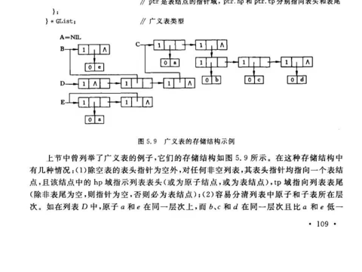
第二种方案：原子一种结点，子表一种结点
A=()
B=(e)
C=(a,(b,c,d))
D=(A,B,C)=((),(e),(a,(b,c,d)))
E=((a,(a,b),((a,b),c)))

Slide 44
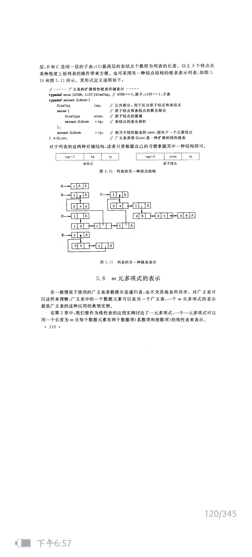
A=()
B=(e)
C=(a,(b,c,d))
D=(A,B,C)=((),(e),(a,(b,c,d)))
E=((a,(a,b),((a,b),c)))

Slide 45
思考题：
多项式运算：是否可以采用广义表的方法存放多项式，如何实现相关算法？

Slide 46
本章小结
本章基本学习要点如下：
（1）理解数组和一般线性表之间的差异。
（2）重点掌握数组的顺序存储结构和元素地址计算方法。
（3）掌握各种特殊矩阵如对称矩阵、上、下三角矩阵和对角矩阵的压缩存储方法。
（4）掌握稀疏矩阵的各种存储结构以及基本运算实现算法。
（5）掌握广义表的定义和广义表的链式存储结构。
（6）掌握广义表的基本运算,包括创建广义表、输出广义表、求广义表的长度和深度。

